Slide 1
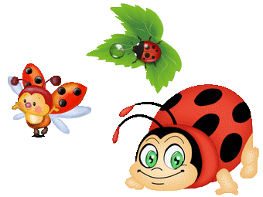
ОЧЕНЬ ПОЛЕЗНЫЕ
НАСЕКОМЫЕ!
Количество слогов в словах

Slide 2
Определите, сколько слогов в словах.
Для проверки нажмите кнопку «Проверка».
Полезные насекомые помогут и вам:
покажут, не ошиблись ли вы!
Удачи!

Slide 3
КРАБ
1
Проверка

Slide 4
МОРЕ
2
Проверка

Slide 5
САПОГИ
3
Проверка

Slide 6
ДЕРЕВНЯ
3
Проверка

Slide 7
ЧЕЛОВЕК
3
Проверка

Slide 8
ГРОМ
1
Проверка

Slide 9
КОРАБЛИКИ
4
Проверка

Slide 10
САМОЛЁТИК
4
Проверка

Slide 11
КОТЁНОК
3
Проверка

Slide 12
ЦВЕТОК
2
Проверка

Slide 13
КАШТАНЫ
3
Проверка

Slide 14
ГОЛУБЬ
2
Проверка

Slide 15
ЛЕТО
2
Проверка

Slide 16
ЯБЛОНЯ
3
Проверка

Slide 17
ДРУГ
1
Проверка

Slide 18
ДЕВОЧКА
3
Проверка

Slide 19
СЧАСТЬЕ
2
Проверка

Slide 20
ТАБУРЕТКА
4
Проверка

Slide 21
КАРАНДАШИ
4
Проверка

Slide 22
КОНЬ
1
Проверка

Slide 23
РУЧЕЙ
2
Проверка

Slide 24
ДОЖДЬ
1
Проверка

Slide 25
Использованные ресурсы
http://www.defondos.com/bulkupload/imagenes-infantiles/Infantiles/Pasto%20Corazon_800.jpg – фон
http://s4.pic4you.ru/y2014/06-16/12216/4451237.png - божья коровка
http://internet-ledi.ru/leto_podarki/images/0_6cb58_20ec3ab6_XL.png - божья коровка_1
http://softsity.net/_nw/86/83875616.gif - группа божьих коровок
http://files.homepagemodules.de/b595543/a_icon95_08176429.gif - травка, цветы

